Slide 1
Clase 13 – Introducción a los modelos lineales
Dra. María Angélica Rueda

Slide 2
PLAN DE LA CLASE
1.- Introducción
Modelo de regresión lineal múltiple
El problema de la multicolinealidad
¿Cómo seleccionar variables?
¿Cómo comparar modelos?
Interpretación regresión lineal múltiple con R.
2.- Práctica con R y Rstudio cloud.
Realizar análisis de regresión lineal múltiple.
Realizar gráficas avanzadas con ggplot2.
Elaborar un reporte dinámico en formato pdf.

Slide 3
Regresión lineal múltiple
Sea Y una variable respuesta continua y X₁, X_{2,} X_{p} variables predictoras, un modelo de regresión lineal múltiple se puede representar como,
Y_{i} = β₀ + β₁ X _{i} ,₁ + β₂ X _{i} ,₂ + β₃ X _{i} ,_{p} + e_{i}
Donde, β₀ es el intercepto y β₁ , β_{2 ,} β₃ representan los coeficientes de regresión estandarizados.

Slide 4
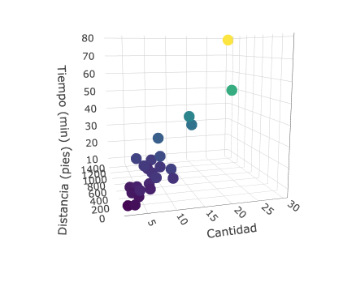
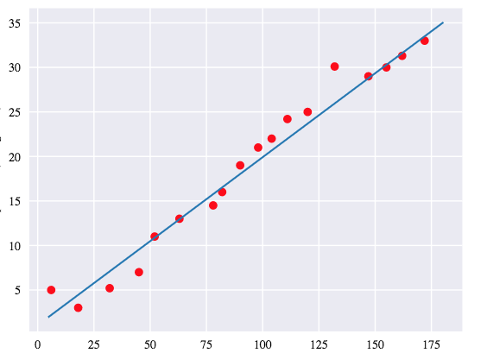
Comparación modelo lineal simple y múltiple
2 dimensiones
3 o más dimensiones

Slide 5
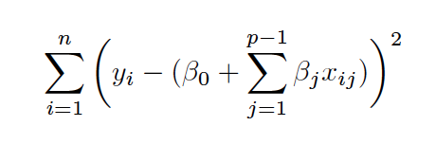
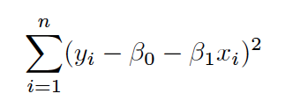
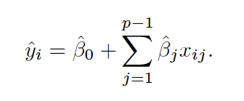


Comparación modelos simple y múltiple 2
Minimizar suma de cuadrados
Predecir observaciones
Calcular residuos

Slide 6
Pruebas de hipótesis en regresión lineal múltiple
Igual que regresión simple
Igual que regresión simple, pero …
Hipótesis intercepto Hipótesis coef. regresión
H₀ : β ₀ = 0 H₀ : β _{i1} , … β _{ip}= 0
H₁ : β ₀ ≠ 0 H₁ : β_{i1} , ... β_{ip} ≠ 0
Igual que regresión simple
Hipótesis modelo de regresión
H₀ : β _{j} = 0 (j = 1, 2, k)
H₁ : β _{j} ≠ 0

Slide 7
Problemas a resolver con los modelos de regresión múltiple
Para p variables predictoras existen N modelos diferentes que pueden usarse para estimar, modelar o predecir la variable respuesta.
Problemas:
1.- ¿Qué hacer si las variables predictoras están correlacionadas?.
2.- ¿Cómo seleccionar variables para incluir en el modelo?.
3.- ¿Qué hacemos con las variables que no tienen efecto sobre la variable respuesta?
4.- Dado N modelos ¿Cómo compararlos?, ¿Cuál es mejor?

Slide 8
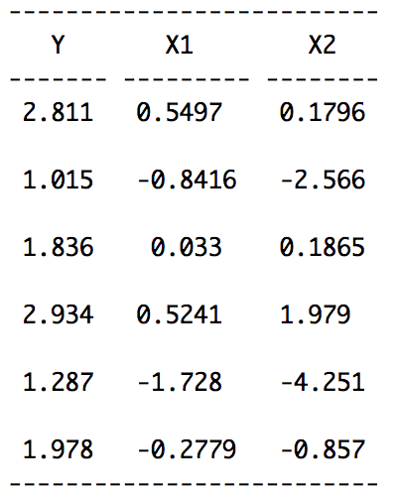
Estudio de caso – regresión lineal múltiple
Origen de los datos: Simulación de una variable respuesta Y y dos variables predictoras X₁ y X₂.
Modelo lineal
lm1<- lm( Y ~ X₁ + X₂ )

Slide 9
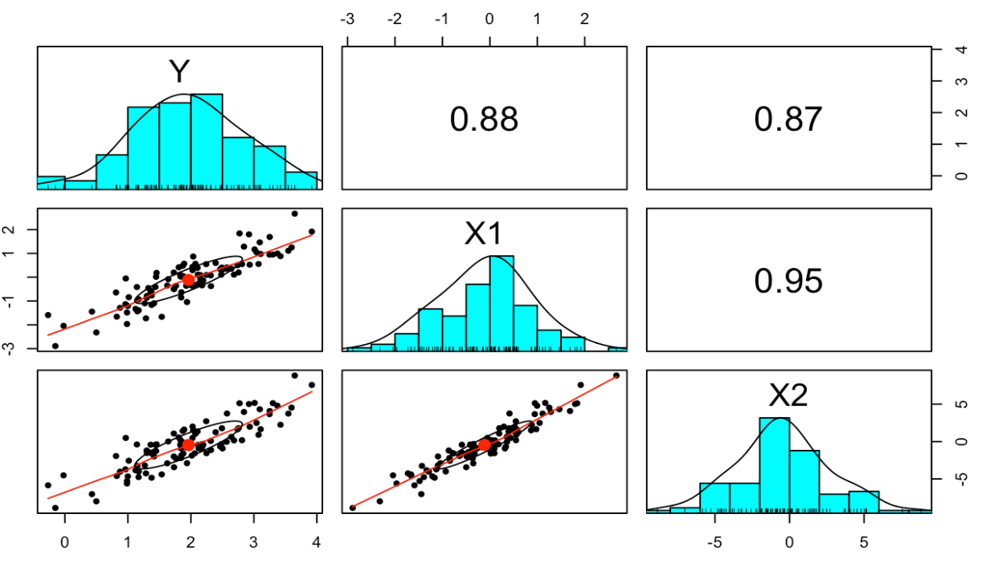
Supuesto 1: Multicolinealidad
Gráfica de correlaciones (>0,80 es problema)

Slide 10
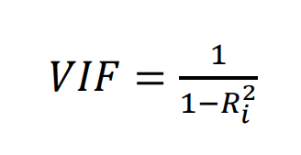
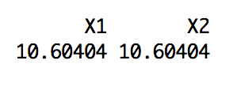
Supuesto 1: Multicolinealidad
Factor de inflación-varianza (VIF)
VIF: Es una medida del grado en que la varianza del estimador de mínimos cuadrados incrementa por la colinealidad entre las variables predictoras.
R²_{i} es el coeficiente de determinación de la ecuación de regresión de X_{i} como variable respuesta en función del resto de variables predictoras. VIF > 10 es evidencia de alta multicolinealidad
vif(lm.1)

Slide 11
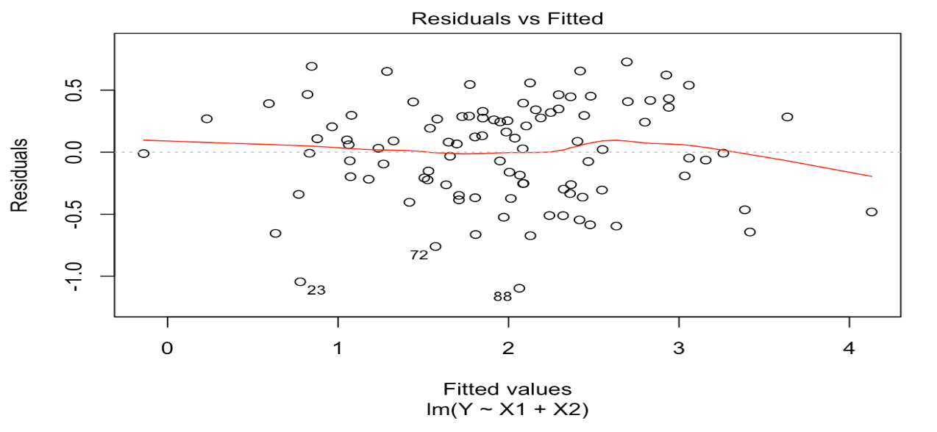
Supuesto 2: Homogeneidad de varianzas
plot(lm1, which=1)

Slide 12
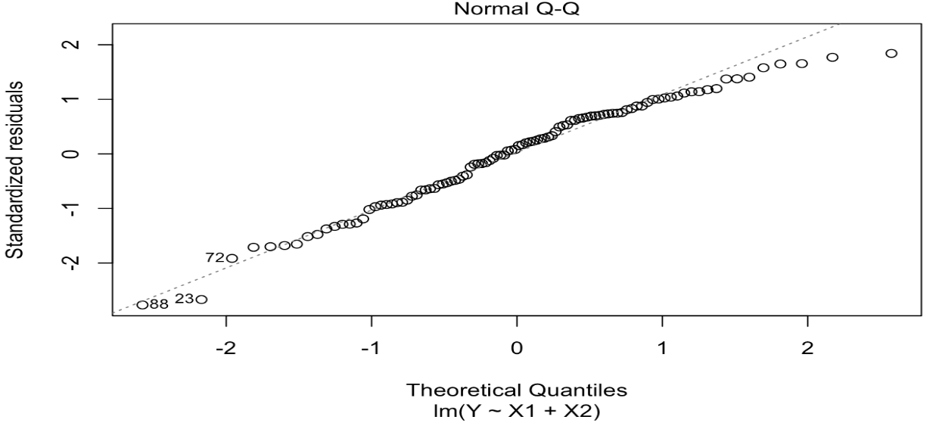
Supuesto 3: Normalidad.
plot(lm1, which=2)

Slide 13
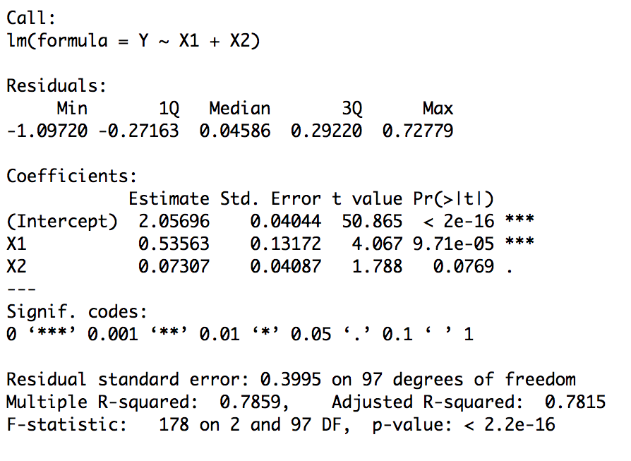
Regresión lineal múltiple
Modelo lineal - summary(lm1)

Slide 14
¿Cómo resolvemos multicolinealidad?
1.- Eliminar variables correlacionadas: pero podríamos estar generando el problema de las variables omitidas.
2.- Transformar una de las variables: log u otra.
3.- Reemplazar por variables ortogonales: Una solución simple y elegante son los componentes principales.

Slide 15
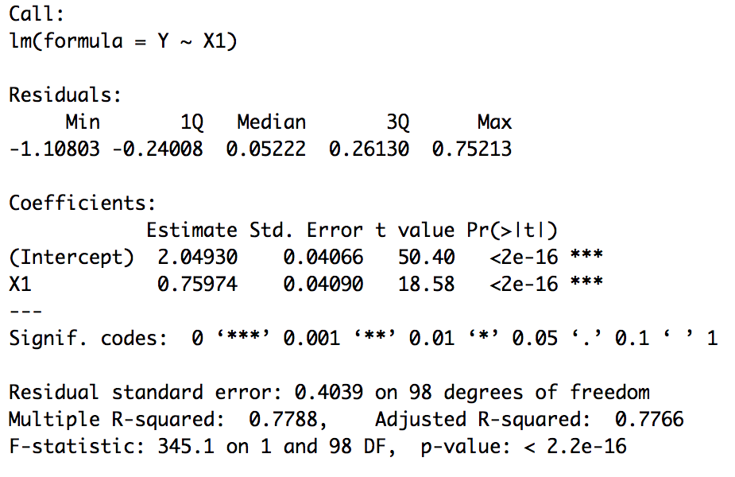
Regresión lineal múltiple
Modelo lineal reducido summary(lm2)
Modelo completo
β1 = 0.53
R²_{a}=0.78

Slide 16
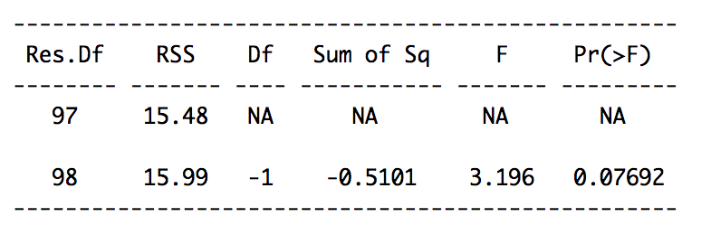
¿Cuál es el mejor modelo lineal?
Comparación de RSS
Anova(lm1, lm2)
RSS es la suma de cuadrados de los residuales, el modelo 1 tiene el menor RSS, se concluye que este modelo es mejor (PERO….)

Slide 17
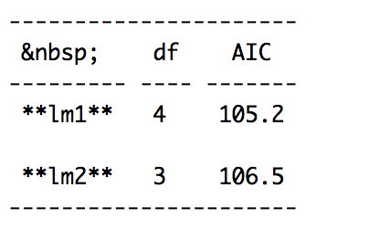
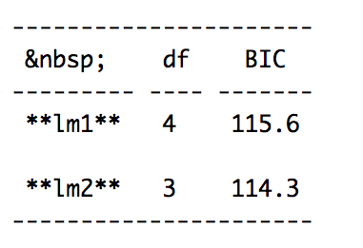
¿Cuál es el mejor modelo lineal?
Comparación por criterios
Akaike Information Criterion (AIC) y Bayesian Information Criterion
(BIC) ambos criterios penalizan la complejidad del modelo.
Al igual que RSS mientras menor su valor, mejor es el modelo.
AIC (lm1, lm2)
BIC (lm1, lm2)

Slide 18
RESUMEN DE LO APRENDIDO
1.- Revisión de conceptos de pruebas de hipótesis y modelos lineales.
2.- Elaborar y evaluar modelos lineales simples.

